Slide 1


Nachhaltiger Modekonsum für Jugendliche – Das BNTextillabor
Entwickelt 2019-2021 von der
Universität Ulm und der TU Berlin
Gefördert von der Deutschen Bundesstiftung Umwelt
1
Notes:
Einleitungsfolie 1 von 3:
Das BNTextillabor und die zugehörigen Unterrichtsmaterialien wurden in einem Forschungsprojekts der Uni Ulm und der TU Berlin in Zusammenarbeit mit 5 Schulklassen entwickelt.
Gefördert wurde das Projekt von der Deutschen Bundesstiftung Umwelt, der Forschungszeitraum war von 2019 bis 2021.
Das BNTextillabor befasst sich mit dem Modekonsum von Jugendlichen und will mit verschiedenen, abwechslungsreichen Unterrichtseinheiten jungen Menschen aufzeigen, wie ein verantwortungsbewusster Modekonsum möglich ist und Anregungen geben, wie mit Mode nachhaltiger umgegangen werden kann.
In diesen ersten Unterrichtseinheiten wird Basiswissen rund um die globale Vernetzung der Textilindustrie und deren Auswirkungen vermittelt. Zudem werden Lösungsansätze aufgezeigt, die der Lebenswelt von Jugendlichen und jungen Erwachsenen entsprechen.
Mehr Info:
Link https://www.uni-ulm.de/mawi/bntextillabor/projekt/
1

Slide 2






UNTERRICHSTEINHEITEN
ZUM BASISWISSEN
Nachhaltiger Konsum
Klimawandel
Nachhaltigkeit
Textilindustrie
Treibhauseffekt, Fridays for Future
Einfluss des Menschen auf den Klimawandel
Themeneinstieg mit Brainstorming
Definition von Nachhaltigkeit und Nachhaltigem Konsum
Themeneinstieg mit Brainstorming
Lieferketten- problematik
Ö̈kologische Probleme der Textilindustrie
Soziale Probleme der Textilindustrie, (Problematik Schwellenländer)
Nachhaltig Kaufen
Nachhaltig Nutzen
Nachhaltig entsorgen
2
Notes:
Einleitungsfolie 2 von 3:
Hier finden Sie eine Übersicht der Unterrichtseinheiten zum Basiswissen.
Allen Schü̈lerInnen soll mit der Vermittlung von Basiswissen zur Problematik der Textilindustrie für die späteren Unterrichtseinheiten (UE) die gleiche Wissensgrundlage vermittelt werden. Die einzelnen Unterrichtseinheiten können in der Reihenfolge auch innerhalb der übergeordneten Themen wie z.B. "Klimawandel" variiert und bei bereits vorhandenem Wissen entsprechend gekürzt werden.
Anhand der Icons können Sie erkennen, ob Spiele oder Gruppenarbeiten in den einzelnen Unterrichtseinheiten angeboten werden.
Jede Einheit kann von Praxis-Workshops mit unterschiedlichen Schwierigkeitsgraden begleitet werden.
2

Slide 3
Thema: Klimawandel
UE: Einfluss des Menschen auf den Klimawandel
3
3
Notes:
Hier finden Sie eine Übersicht der Unterrichtseinheit „Einfluss des Menschen auf den Klimawandel“.
Die Dauer beträgt ca. 10 - 15 min.
Die vollständige Tabelle mit den Unterrichtseinheiten finden Sie unter:
https://www.uni-ulm.de/mawi/bntextillabor/bildungsangebote/lehrkraefte/
3

Slide 4


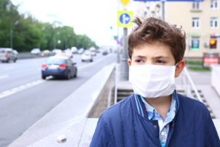

Mensch und Klima
Freisetzung von Treibhausgasen durch das Verbrennen fossiler Brennstoffe (Kohle, Erdöl, Erdgas), also zur Energiegewinnung
  Erhöhung des Anteils an Treibhausgasen in der Atmosphäre, insbesondere von CO₂ (Kohlendioxid)
Freisetzung durch z.B.: Verkehr, Betrieb von Fabriken, Landwirtschaft
4
Notes:
Wir Menschen setzen durch unsere Aktivitäten viele verschiedene Treibhausgase frei. Um Energie zu produzieren, damit unsere Autos fahren, unsere Fabriken arbeiten und unsere Smartphones betrieben werden können, verbrennen wir fossile Brennstoffe. Beim Verbrennen fossiler Brennstoffe werden Treibhausgase, vor allem CO₂, sprich Kohlendioxid, freigesetzt. Messungen zeigen, dass sich seit der Industrialisierung besonders der Anteil von CO₂ an den Treibhausgasen erhöht hat.
Wir erhöhen also den Anteil an Treibhausgasen in der Atmosphäre. Da die Treibhausgase die Wärmestrahlung aufnehmen, führt das dazu, dass mehr Wärme in der Atmosphäre/auf der Erde verbleibt und weniger Wärme in den Weltraum zurückgeschickt wird. Das Klima erwärmt sich also.
CO₂ ist ein wichtiges Treibhausgas unserer Zeit und ist z. B. in Abgasen von Fabriken, Autos und Flugzeugen enthalten. Aber auch durch die Viehhaltung und weitere menschliche Aktivitäten beeinflussen wir das Klima.
4

Slide 5
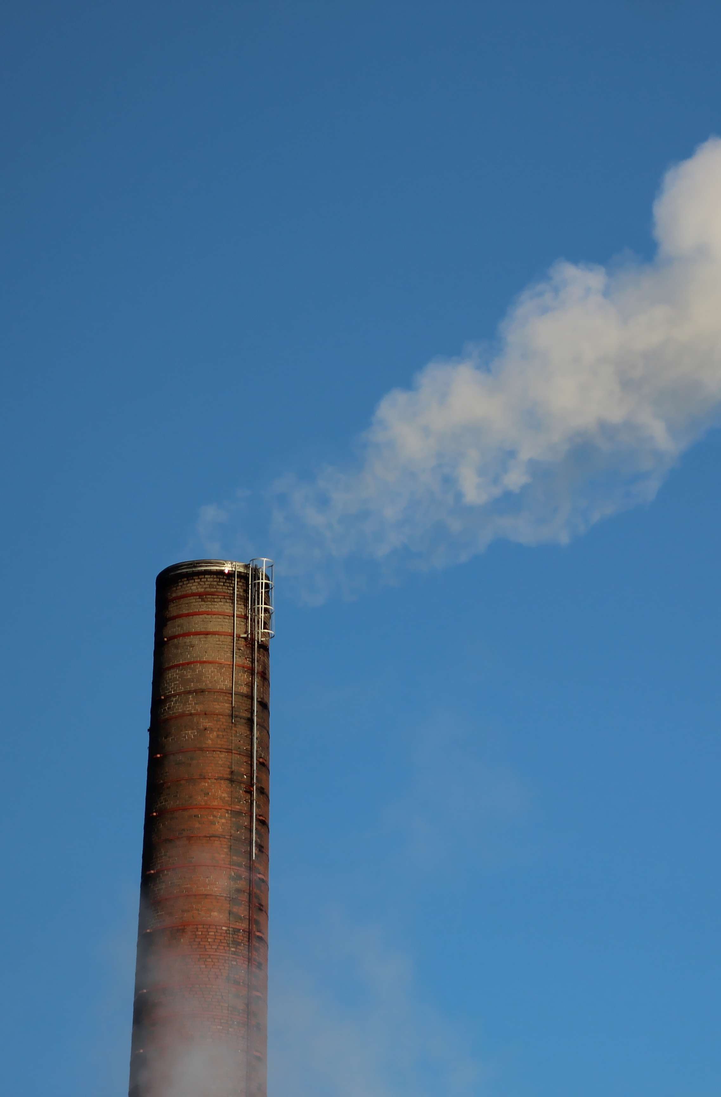
Mensch und Klima
Für In der EU (EU-28) konsumierten und in Gebrauch befindlichen Kleidungsstücke, Schuhe und Haustextilien wurde 2017 in der Produktion (weltweit - nicht nur EU) eine Emission von 654 kg CO₂ Äquivalenten pro Person festgestellt.
25% dieser Emission fand in der EU statt, der Rest in der vorgelagerten Wertschöpfungskette, also in der Produktion in den Herstellerländern.
Bild: Anne Nygard, Unsplash
5
Notes:
Quelle:
https://www.eea.europa.eu/publications/textiles-in-europes-circular-economy/textiles-in-europe-s-circular-economy , Stand 29.03.2021
5

Slide 6
Verantwortung
Die Länder der Erde haben unterschiedlich hohe Anteile an der Verursachung des Treibhauseffektes
Alle Länder tragen Verantwortung für den Klimaschutz - entsprechend ihrer Anteile am Treibhausgaseffekt
6
Notes:
Wie soll nun mit dem Klimawandel umgegangen werden? Wer übernimmt Verantwortung?
• Die Unterschiede bei der Verursachung des Treibhauseffektes flossen 1992 bei der UNO-Konferenz über Umwelt und Entwicklung in den ethischen Ansatz der „gemeinsamen, aber unterschiedlichen Verantwortung“ ein, der bis heute Grundlage der Klimaverhandlungen ist.
• Demnach tragen alle Menschen Verantwortung für Klimaschutz und Anpassung an die Folgen des Klimawandels – jede*r entsprechend seiner Verantwortung für den Klimawandel.
• Die Industrieländer sollen aufgrund ihrer ökonomischen und technologischen Möglichkeiten eine Vorreiterrolle übernehmen und jene Länder unterstützen, die unter den Folgen des Klimawandels leiden.
Dazu brauchen sie politische Mehrheiten, um klimafreundliche Maßnahmen durchzusetzen. Dennoch sollten auch alle anderen Länder im Rahmen ihrer Möglichkeiten aktiv werden.
6

Slide 7
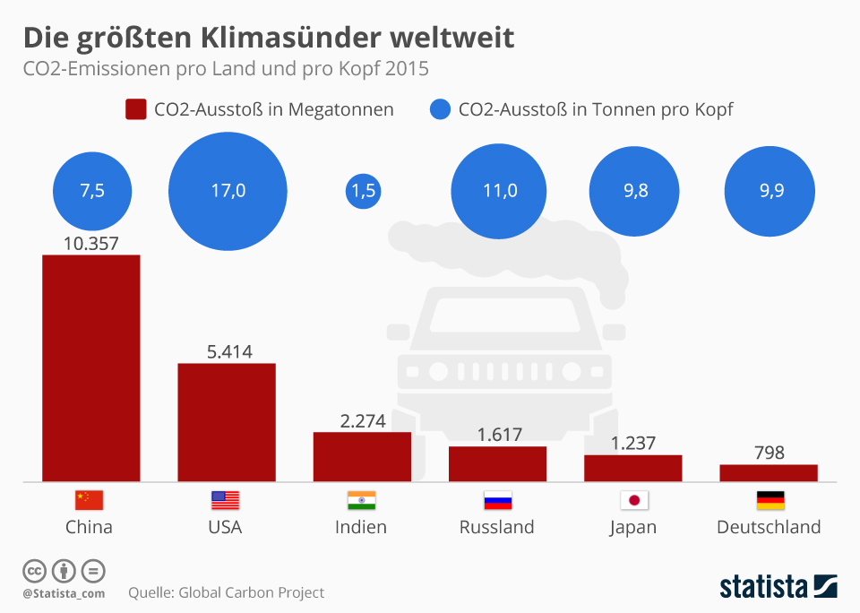
Verantwortung
7
Notes:
Die Grafik von 2015 stellt für die einzelnen Nationen den Pro-Kopf-Ausstoß an CO₂ der Gesamt-Emission des jeweiligen Landes gegenüber.
China ist weltweit für den größten Anteil der CO₂-Emission verantwortlich, die USA haben den höchsten Pro-Kopf-Ausstoß.
Ergänzung:
Megatonne: 1 Million Tonnen
Quelle:
https://de.statista.com/infografik/9658/laender-mit-den-hoechsten-co2-emissionen-pro-kopf/, Stand 29.03.21
Grafiken in verschiedener Darstellung des weltweiten CO₂-Verbrauchs auf einer Weltkarte oder oder als Säulendiagramm, auch für verschiedene Jahre oder Regionen/Länder möglich:
http://www.globalcarbonatlas.org/en/CO2-emissions , Stand 01.03.2021
7

Slide 8
Was bedeutet der Klimawandel nun für die Fast Fashion Industrie?
Auswirkungen:
Klimabedingte Zunahme von Stürmen und Flutkatastrophen
Vernichtung von Ackerbauflächen (Bodendegredation), Ernteausfälle, Trinkwassermangel, Versalzung
Vernichtung von Wohnraum und Infrastruktur in Gewässernähe
Erwärmung der Ozeane minimiert die Fischbestände
Viele Menschen drängen als billige Arbeitskräfte in große Städte der Entwicklungs- und Schwellenländer
8
Notes:
Was bedeutet nun der Klimawandel für die Fast Fashion Industrie?
Die klimatischen Veränderungen, also die Erwärmung führt zu einem Anstieg des Meeresspiegels und zu häufigeren Wetterextremen z.B. in Form von Überflutungen.
Damit kommt es an vielen Küsten zur Vernichtung von landwirtschaftlichen Flächen, auch Fischfang als Erwerbsquelle wird immer schwieriger.
Menschen, die bisher in Landwirtschaft und Fischerei ihr Auskommen fanden, wandern auf der Suche nach einer neuen Lebensgrundlage in Städte ab und führen dort zu einem großen Angebot an billigen Arbeitskräften für den Niedriglohnsektor, wie beispielsweise die Bekleidungsindustrie, in welcher eine Näherin z.T. 18 Cent pro genähtem T-Shirt erhält.
Diese Städte sind dann ideale Standorte für die Ansiedelung von Bekleidungsindustrie mit ihrer typischen Abfolge von hintereinander ablaufenden Verarbeitungsschritten. Einzelne dieser Verarbeitungsschritte können auch problemlos ausgelagert werden und an anderen Produktionsstätten gefertigt werden.
(Verweis auf „die Reise der Jeans von rund 50.000 km bis zum Verkauf im Laden“ in der UE zur Textilen Kette“)
Die einfachen Produktionsschritte sind für viele Entwicklungsländer der erste Schritt Richtung Industrialisierung und zu wirtschaftlichem Wachstum und für viele Frauen die einzige Möglichkeit auf einen Arbeitsplatz. Sie verursachen aber auch, wie bereits besprochen, eine Vielzahl an Umwelt- und Sozialproblemen und vergrößern die Auswirkungen des Klimawandels vor Ort (in den Produktionsländern).
Weiterführende Quelle:
Die Europäische und Chinesische Textilwirtschaft Im Wandel: Vietnam als potentielle Alternative für chinesische und internationale Investoren.
von Vinh-Tai Tran
Diplomica Verlag 2010
https://books.google.de/books/about/Die_europäische_und_chinesische_Textilw.html?id=knsvwHrDKBsC&printsec=frontcover&source=kp_read_button&redir_esc=y#v=onepage&q&f=false , Stand 08.03.2021
8

Slide 9
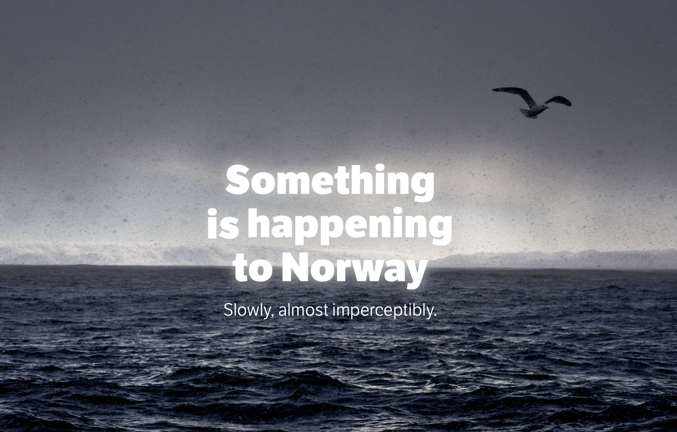

Klimawandel in Europa
https://cutt.ly/BtbTiC1
9
Notes:
Aber auch bei uns in Europa sind die Folgen des Klimawandels deutlich sichtbar. Ein Fotograf und ein Journalist haben auf dieser Website eine beeindruckende Bildergeschichte zu den Folgen des Klimawandels in Norwegen veröffentlicht.
Link: https://cutt.ly/BtbTiC1 , long scrolling, Stand 01.03.2021
Hier kann eine Diskussion dazu angeregt werden, was der Klimawandel für Deutschland und/oder die eigene Heimat-Region bedeuten könnte und/oder das entsprechende Arbeitsblatt zur Unterrichtseinheit, abrufbar unter https://www.uni-ulm.de/mawi/bntextillabor/bildungsangebote/lehrkraefte/ bearbeitet werden.
9

Slide 10
Vielen Dank!
10
Notes:
10

